Slide 1
Problem 255 완전수 구하기 알고리즘 해설
정보처리기사 실기 5 과목
알고리즘, 데이터베이스, 업무프로세스, 신기술 동향, 전산영어
정소연
2019.04.05
인터넷 및 게임공학 연구실 세미나

Slide 2
CONTENTS
01 배경 지식
02 문제 및 입출력
03 DFD
04 풀이

Slide 3
01 배경 지식
완전수 (Perpect Number)
자신을 제외한 양의 약수들의 합으로 표현되는 양의 정수
4
약수 : 1, 2, 4
1+2 != 4
6
약수 : 1, 2, 3, 6
1+2+3 = 6
28
약수 : 1, 2, 4, 7, 14, 28
1+2+4+7+14 = 28

Slide 4
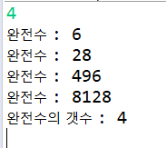
02 문제 및 입출력
문제
어떤 정수의 약수 중 자신을 제외한 약수를 모두 합하면 자신과 같아지는 수를 완전수라 한다. n부터 10,000까지의 정수 중 완전수를 찾아 출력하는 알고리즘을 구하라.
입력
n
출력
n과 10,000까지의 완전수
완전수의 총 개수

Slide 5
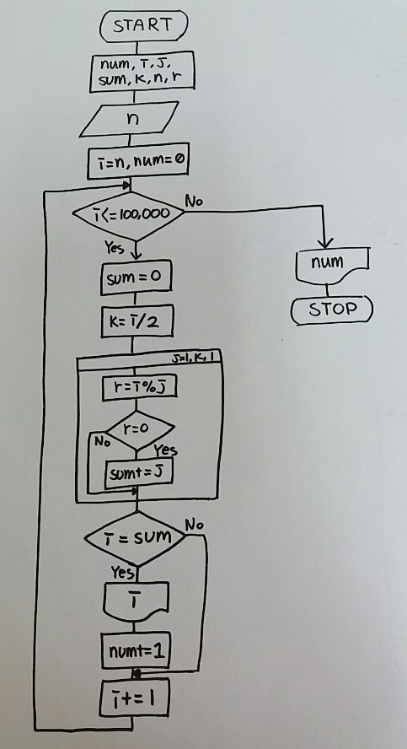
03 Data Flow Diagram (DFD)
4
5
6
7
2
2
3
1
2
1
2
1
2
3
0
0
0
1
0
0
0
1
3
1
1
1
3
6

Slide 6
03 Data Flow Diagram (DFD)
3
1
6
1

Slide 7
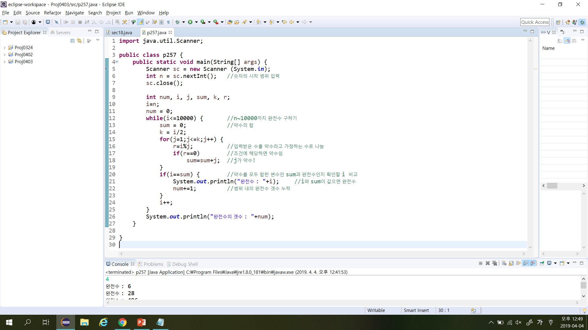
04 풀이 –일부분 발췌
i sum k j r
5 0 2 1 0
1 2 2 1
1
//완전수가 아닌 경우
i sum k j r
6 0 3 1 0
1 3 2 0
3 3 3 0
6
//완전수인 경우

Slide 8
04 풀이 –Java

Slide 9
THE END
참고문헌
2019 시나공 정보처리기사 1권

